Slide 1
保育大自然

Slide 2
甚麼是瀕危物種？
香港政府怎樣把瀕危物種分級別？
高度瀕危物種
瀕危物種
極之有可能在近期內滅絕
很有可能在近期內滅絕

Slide 3
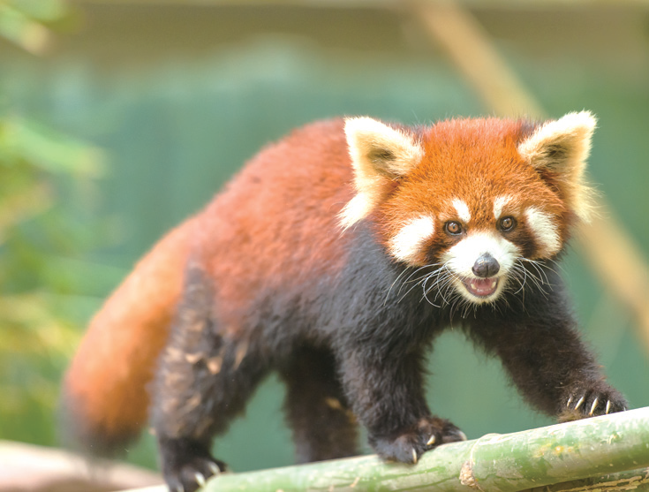
甚麼是瀕危物種？
瀕危物種
有哪些瀕危動物的例子？
1
特徵
上半部分的皮毛呈 ( 紅褐 / 黑 ) 色
下半部分呈( 紅褐 / 黑 )色
主要分布地點
小熊貓
中國 西南地區

Slide 4
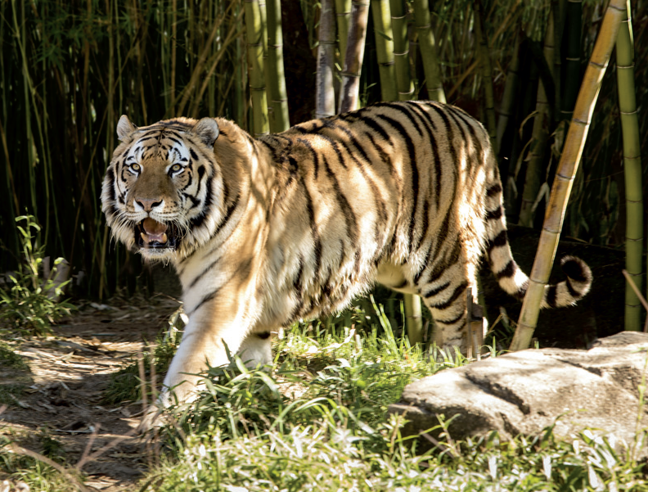
甚麼是瀕危物種？
瀕危物種
有哪些瀕危動物的例子？
2
特徵
毛色為 色
橙
擁有 色條紋
黑
腹部和四肢內側為白色
主要分布地點
印度、尼泊爾、不丹及孟加拉
孟加拉虎

Slide 5
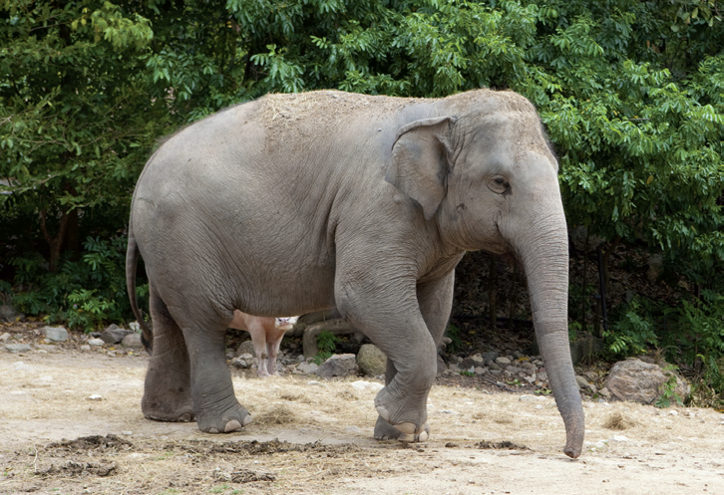
甚麼是瀕危物種？
瀕危物種
有哪些瀕危動物的例子？
3
特徵
身體呈 色或棕色
深灰
眼 ( 大 / 小)，耳大
( 四肢 / 尾部) 粗大強壯
主要分布地點
亞洲象
南亞和東南亞的森林
亞洲現存最大的陸上動物

Slide 6
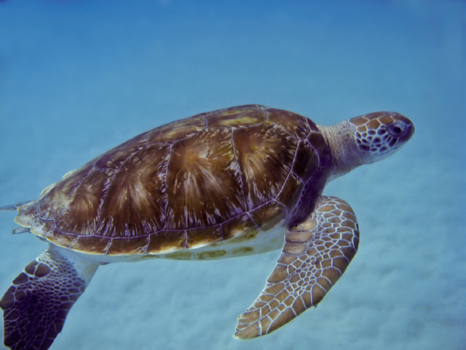
甚麼是瀕危物種？
瀕危物種
有哪些瀕危動物的例子？
4
特徵
頭部小而圓鈍
( 背甲 / 尾 ) 呈橢圓形
背甲呈棕色到接近
或黑色
墨綠
主要分布地點
綠海龜
太平洋近南中國海及美國 加州沿海

Slide 7
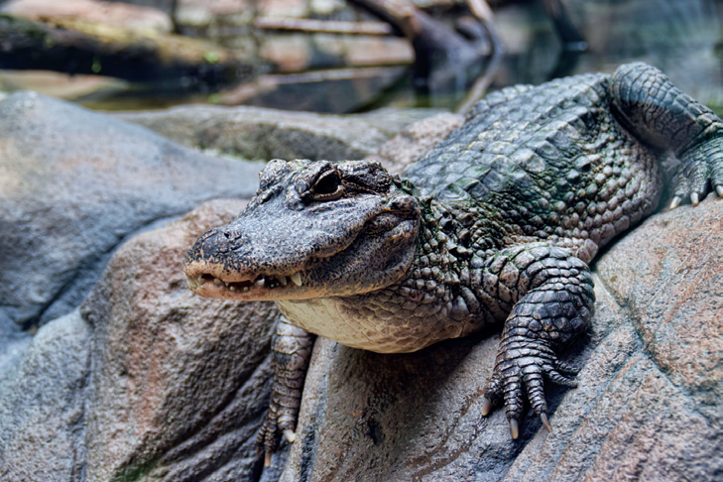
甚麼是瀕危物種？
瀕危物種
有哪些瀕危動物的例子？
5
特徵
( 頭 / 手 )部大
鱗片有很多顆粒狀和帶狀的紋
唯一會 的鱷魚
冬眠
揚子鱷
主要分布地點
中國獨有品種
中國 長江下游一帶

Slide 8
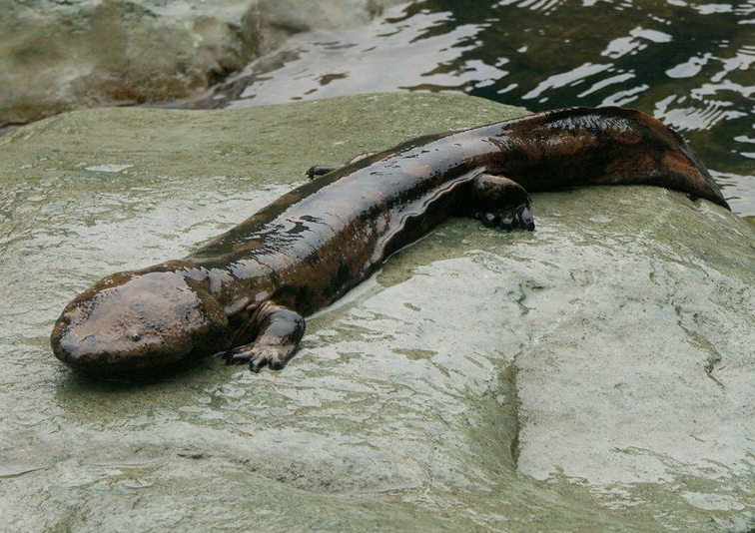
甚麼是瀕危物種？
高度瀕危物種
有哪些瀕危動物的例子？
6
特徵
身體呈 色，並有 色斑塊
棕褐
黑
身上 ( 光滑 / 有鱗片)
身軀扁而粗壯
娃娃魚
主要分布地點
中國獨有品種
中國多個省份

Slide 9
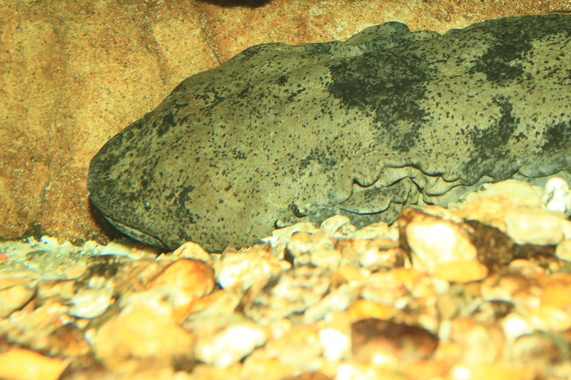
常識加油站
娃娃魚
娃娃魚的叫聲像嬰兒啼哭，故被稱為「娃娃魚」
屬兩棲類動物，不屬魚類

Slide 10
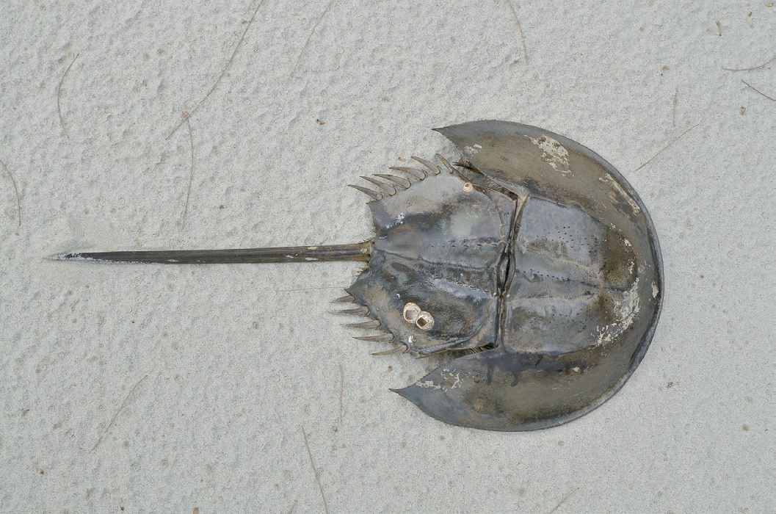
甚麼是瀕危物種？
香港還有哪些受保育團體關注的動物？
馬蹄蟹
？
馬蹄蟹雖然不是瀕危物種，但近年數目不斷下降，因此受到保育團體的關注。

Slide 11
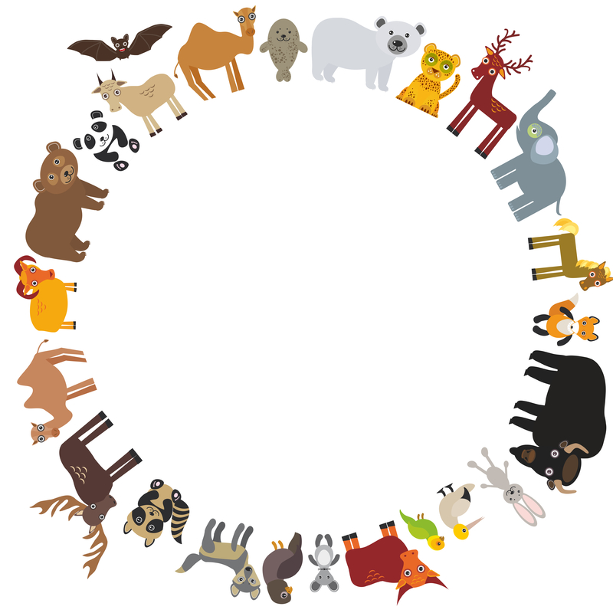
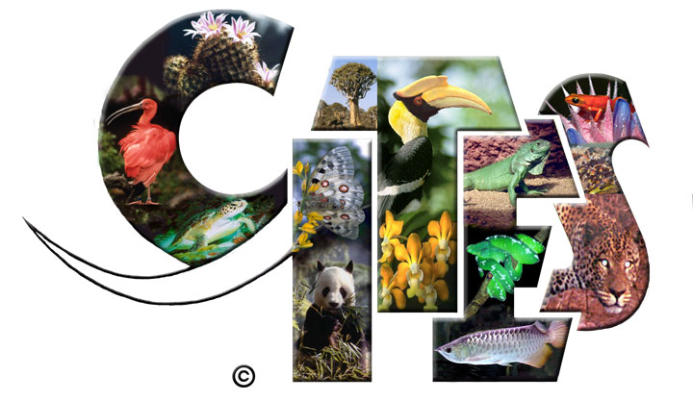
瀕危物種受哪些條例和機構組織保護？
瀕危物種由哪個條例保護？
在1975年由全球各國共同制定
截至2018年 ，全球已超過180個締約國
《瀕危野生動植物種國際貿易公約》

Slide 12
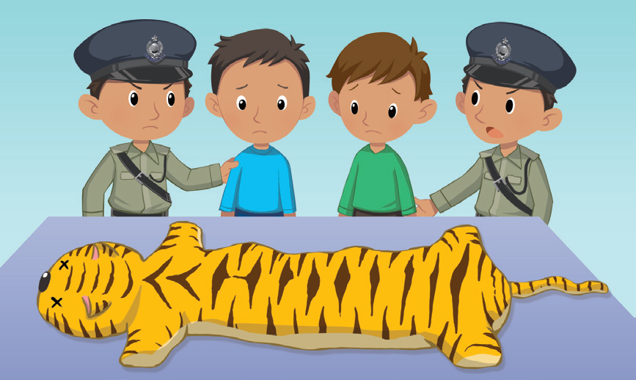
瀕危物種受哪些條例和機構組織保護？
該條例怎樣保護瀕危物種？
1
獵人因為非法捕殺並販賣老虎而被逮捕
要求國際間
高度瀕危的物種
禁止買賣

Slide 13
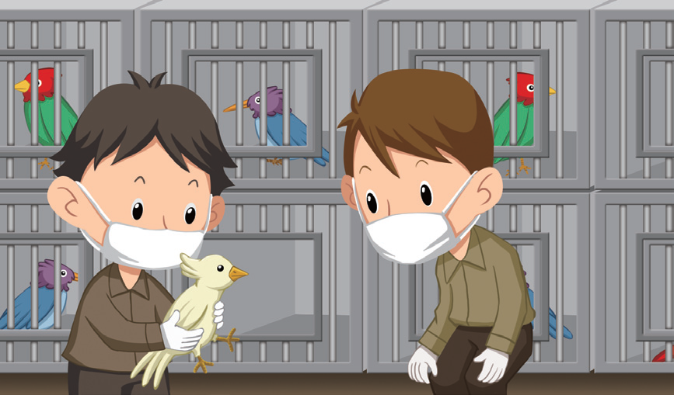
瀕危物種受哪些條例和機構組織保護？
該條例怎樣保護瀕危物種？
2
要求瀕危物種在國際間的買賣受
政府人員正在為雀鳥檢查
監管

Slide 14
瀕危物種受哪些條例和機構組織保護？
哪些機構及組織協助保護瀕危物種？
A.漁農自然護理署 B.香港海洋公園保育基金 C.世界自然基金會
主要工作
監管瀕危物種的買賣活動
聯同政府各部門打擊瀕危物種的非法買賣活動
A

Slide 15
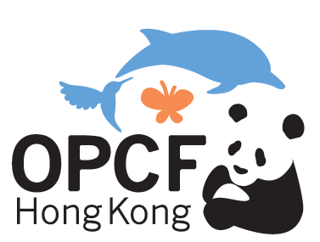
瀕危物種受哪些條例和機構組織保護？
哪些機構及組織協助保護瀕危物種？
A.漁農自然護理署 B.香港海洋公園保育基金 C.世界自然基金會
主要工作
透過「鯨豚擱淺行動組」、「馬蹄蟹保母計劃」等工作項目拯救瀕危物種
B

Slide 16
瀕危物種受哪些條例和機構組織保護？
哪些機構及組織協助保護瀕危物種？
A.漁農自然護理署 B.香港海洋公園保育基金 C.世界自然基金會
主要工作
管理米埔自然保護區
提高公眾對保育海洋生物的意識
C

Slide 17
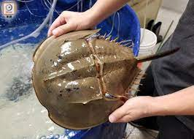
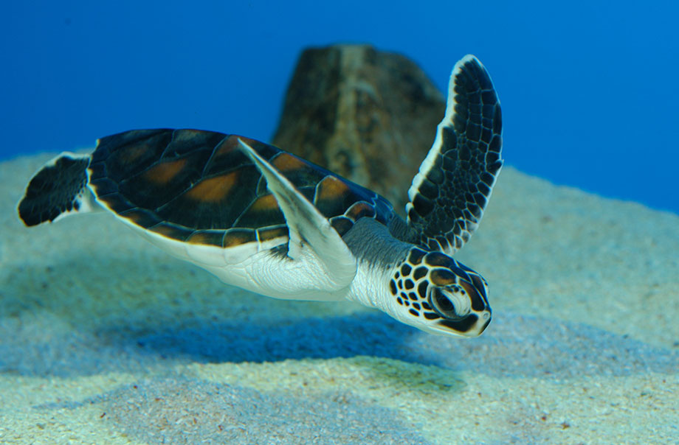
海洋保育中心 介紹的物種

Slide 18
香港與海龜
全球已知的海龜品種僅有7種，
而香港作為一個座落於亞熱帶地區的沿海城市，共有5種海龜的發現記錄。
赤蠵龜
棱皮龜
玳瑁
欖蠵龜以及
唯一會於香港繁殖的綠海龜。

Slide 19
【Donut Ocean 101 - 自然保育篇（綠海龜）】

Slide 20
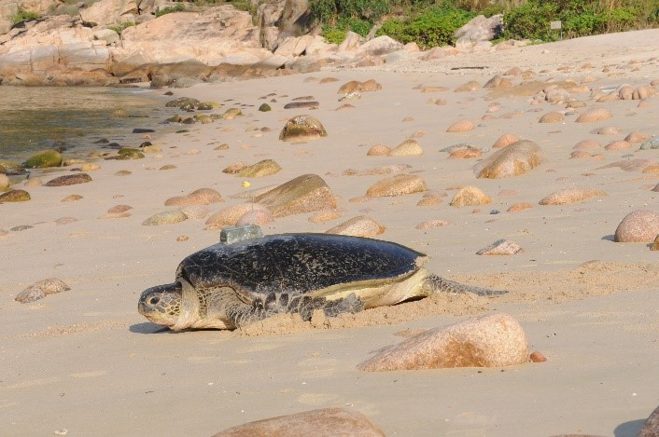
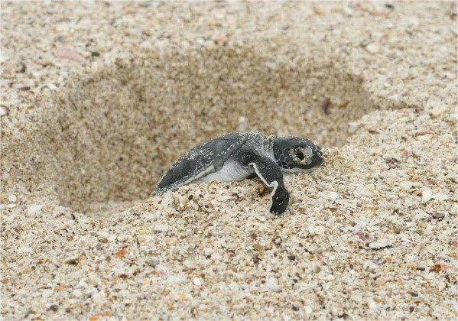
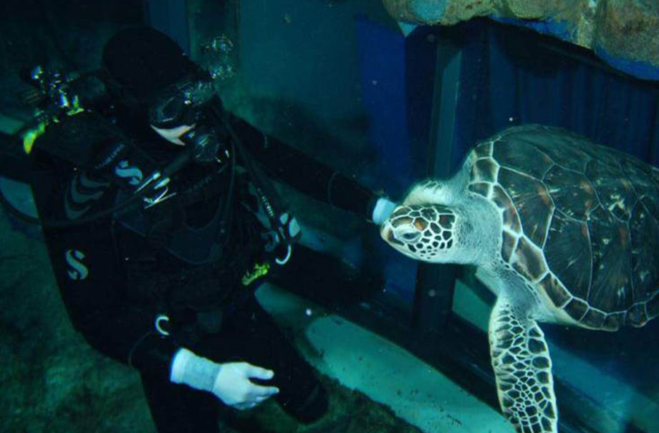
我可以怎樣做才能護存本港的綠海龜？
位於南丫島的深灣沙灘是香港唯一不時有綠海龜上岸產卵的地點，必須悉力保護這個珍貴的產卵地。
清除沙灘上的攀援植物，因為它們會妨礙綠海龜產卵和剛孵化的小海龜爬出大海。
定時清理海洋垃圾
教育推廣

Slide 21
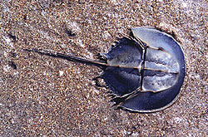
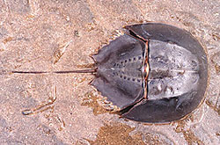
馬蹄蟹
香港的馬蹄蟹有多少品種？
在香港發現的中國鱟(左)和圓尾鱟(右)

Slide 22
Donut Ocean 101 - 自然保育篇（馬蹄蟹）

Slide 23
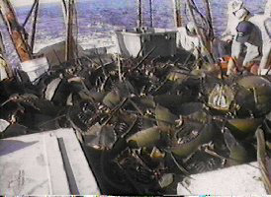
本港的馬蹄蟹所受到的主要威脅是甚麼？
海岸發展破壞了牠們的產卵地和保育地；
環境污染導致繁殖率和存活率下降；
過度捕獲用作為食物、肥料和魚誘餌。

Slide 24
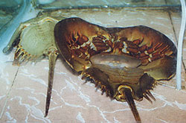
我可以怎樣做才能護存本港的馬蹄蟹？
除了減少污染和保護我們的環境之外，不吃和不購買馬蹄蟹也可以幫助存護牠們的。
成熟的雌性馬蹄蟹在繁殖季節時會懷有很多卵子，所以介時有許多海鮮酒家會出售馬蹄蟹，取其肉及卵作小菜。

Slide 25
學校大堂的魚缸內有不同動物，我們可以怎樣保護牠們?

Slide 26
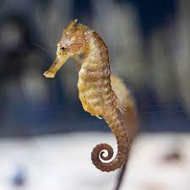
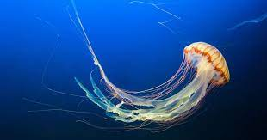
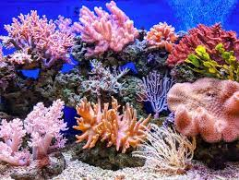
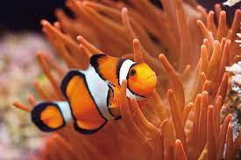
請在常識練習簿內，寫出三種保護海洋生物的方法。
 |  |  |  |  | 3. | 2. | 1. |  | 二
 |  |  |  |  |  |  |  |  | 月
 |  |  |  |  |  |  |  | 寫
 |  |  |  |  |  |  |  | 出
 |  |  |  |  |  |  |  | 三 | 日
 |  |  |  |  |  |  |  | 種
 |  |  |  |  |  |  |  | 保
 |  |  |  |  |  |  |  | 護
 |  |  |  |  |  |  |  | 海
 |  |  |  |  |  |  |  | 洋
 |  |  |  |  |  |  |  | 生
 |  |  |  |  |  |  |  | 物
 |  |  |  |  |  |  |  | 的
 |  |  |  |  |  |  |  | 方
 |  |  |  |  |  |  |  | 法

Slide 27
問問你? 1.經過這節課堂後，你對海洋保育課題有加深認識嗎? 2.你有沒有興趣學習更多有關海洋保育的知識?

